Slide 1






Bài 22
Luyện tập
Tớ là Lê - gô

Slide 2



MỤC TIÊU:
1
Phát triển vốn từ về tên đồ chơi.
2
Đặt câu nêu đặc điểm.

Slide 3
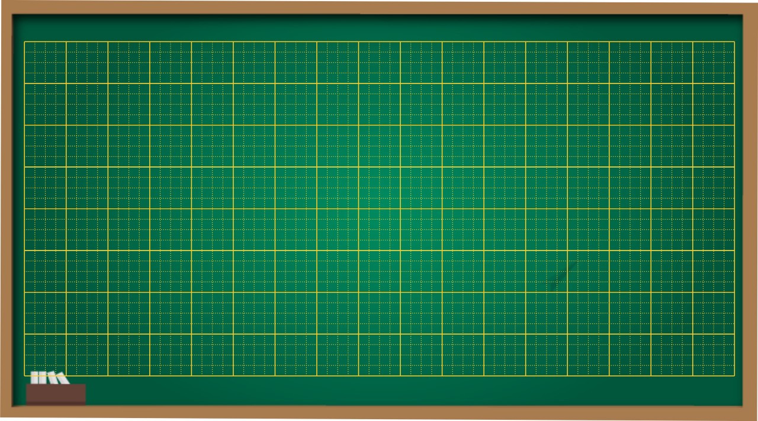
Thứ Năm ngày 27 tháng 11 năm 2025
Tiếng Việt
Từ ngữ chỉ sự vật, đặc điểm. Câu nêu đặc điểm.

Slide 4

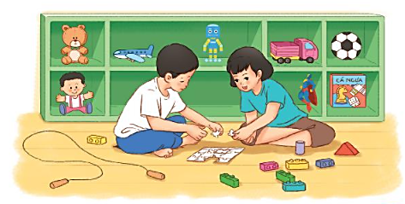

1
Tìm từ ngữ gọi tên các đồ chơi trong bức tranh trên.
Các đồ chơi: Thú nhồi bông, búp bê, máy bay, rô – bốt (người máy), ô tô, siêu nhân, quả bóng, cờ cá ngựa, lê – gô, dây để nhảy, bộ xếp hình

Slide 5
2
Đặt một câu với từ ngữ vừa tìm được.
Thú nhồi bông, búp bê, máy bay, rô – bốt (người máy), ô tô, siêu nhân, quả bóng, cờ cá ngựa, lê – gô, dây để nhảy, bộ xếp hình
M: Em rất thích chú rô – bốt này.
Notes:
Thầy cô kích vào từng ô cột A để hiện đáp án

Slide 6

3
Sắp xếp từ ngữ thành câu rồi viết câu vào vở.
rất, mềm mại, chú gấu bông.
sặc sỡ, có nhiều màu sắc, đồ chơi lê – gô.
xinh xắn, bạn búp bê, và dễ thương.
a. Chú gấu bông rất mềm mại.
b. Đồ chơi lê – gô có nhiều màu sắc sặc sỡ.
c. Bạn búp bê xinh xắn và dễ thương.

Slide 7





CỦNG CỐ - dặn dò
Tìm thêm các từ chỉ tình cảm bạn bè, đặt câu nêu hoạt động.
Xem trước bài sau.

Slide 8

Tạm biệt và hẹn gặp lại
các con vào những tiết học sau!

